Slide 1
Мобильное приложение «Таксопарк»
Выполнил:
Студент группы ПКС-19-1 Афонин Артём Викторович

Slide 2
Цель и задачи
Целью дипломного проекта является разработка мобильного приложения «Таксопарк», основная задача которой, состоит в получении данных о заказе от клиентов, обработка этих данных и дальнейшая передача водителю.
В ходе дипломного проектирования были поставлены следующие задачи:
Провести предпроектное исследование;
Составить техническое задание на разработку программного продукта;
Провести проектирование программного продукта;
Реализовать программный продукт;
Разработать документы для программного продукта;
Рассчитать стоимость разработки и внедрения программного продукта.

Slide 3

Описание предметной области
Таксопарк ­­– Предприятие по организации перевозок пассажиров на такси, включающее в себя возможность быстрого и удобного заказа такси.
Программный продукт для данного предприятия, будет предназначен для упрощения и автоматизации работы организации «Таксопарк».

Slide 4






Анализ инструментов разработки

Slide 5
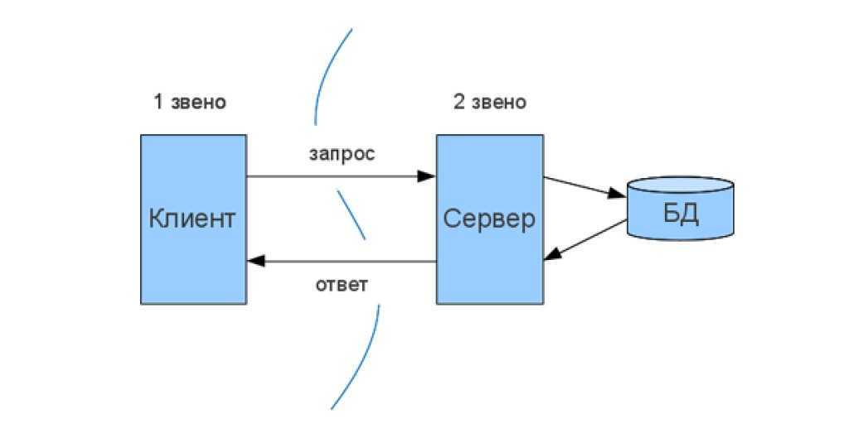
Проектирование мобильного приложения
Параметры, которые могут реализоваться на стороне сервера:
хранение, защита и доступ к данным;
работа с поступающими клиентскими запросами;
процесс отправки ответа клиенту.
Архитектура мобильного приложения «Таксопарк»

Slide 6
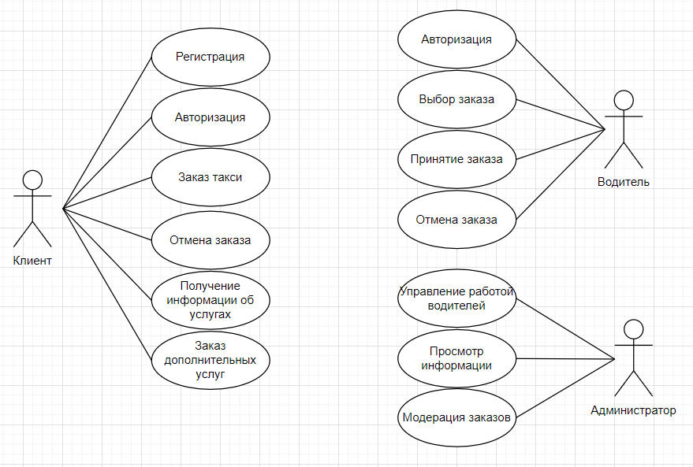
Проектирование мобильного приложения
Диаграмма прецедентов

Slide 7
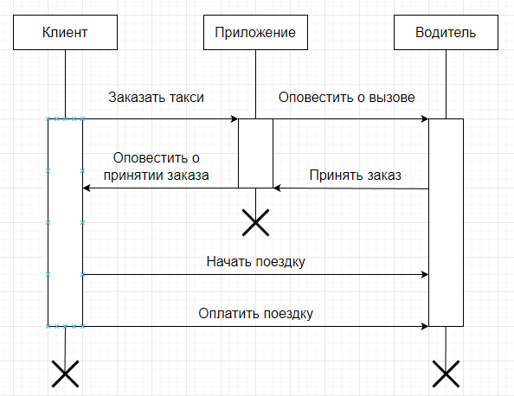
Проектирование мобильного приложения
Диаграмма взаимодействия

Slide 8
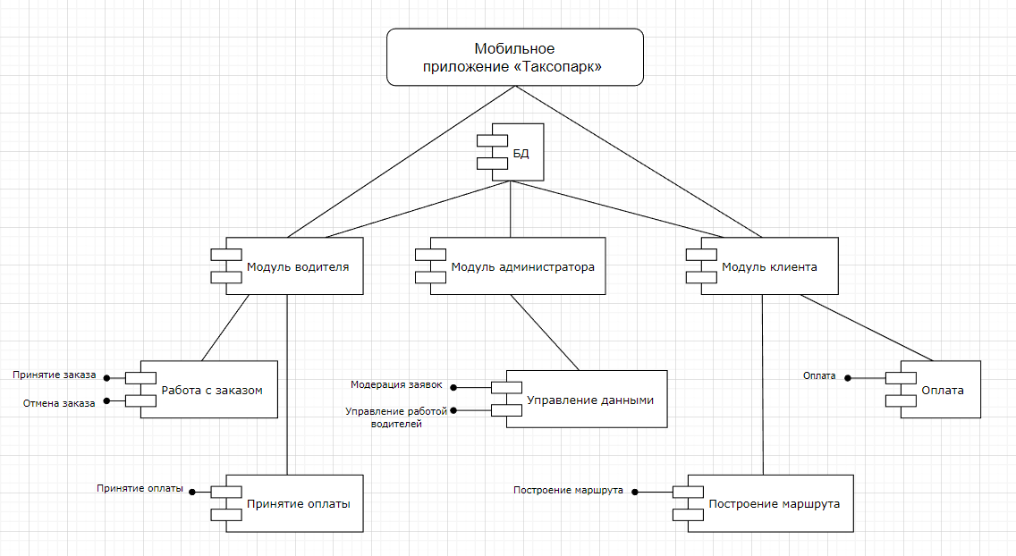
Проектирование мобильного приложения
Диаграмма компонентов

Slide 9
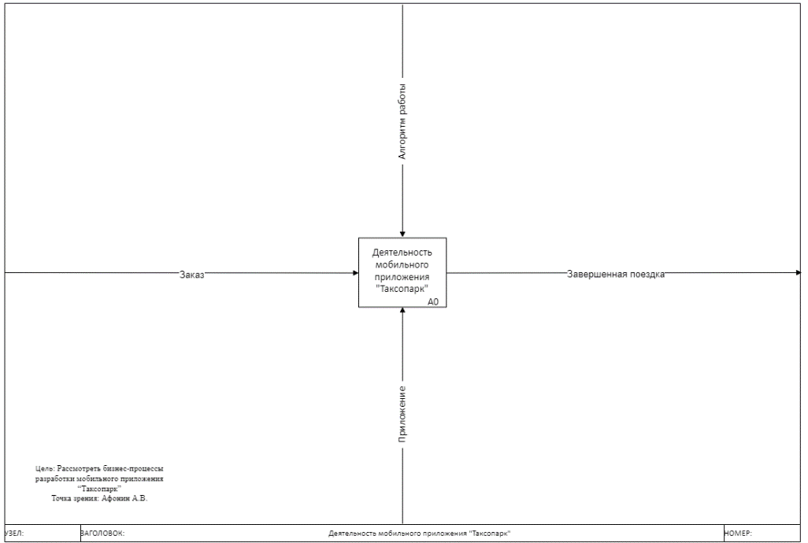
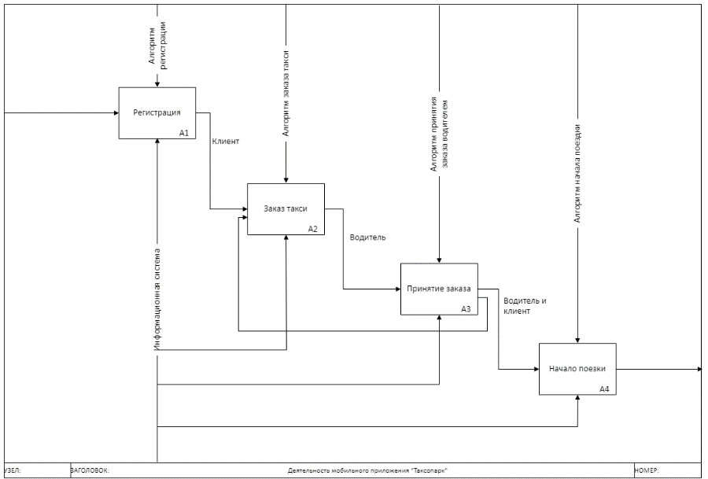
Проектирование мобильного приложения
Контекстная диаграмма
Диаграмма декомпозиции

Slide 10
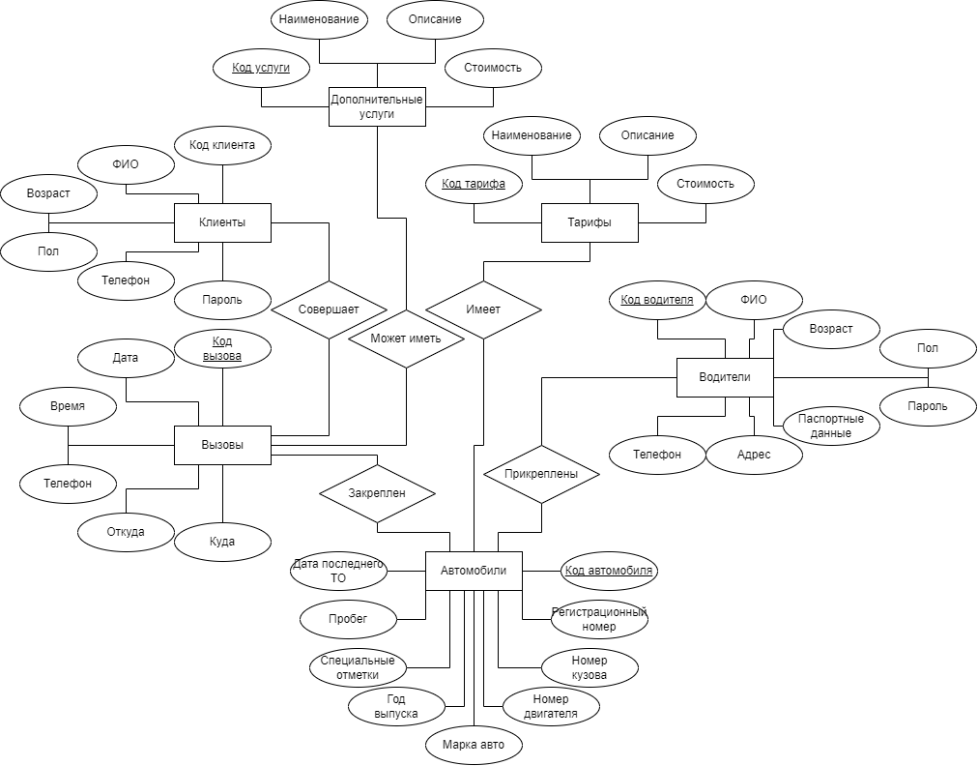
Проектирование базы данных
Инфологическая модель БД

Slide 11
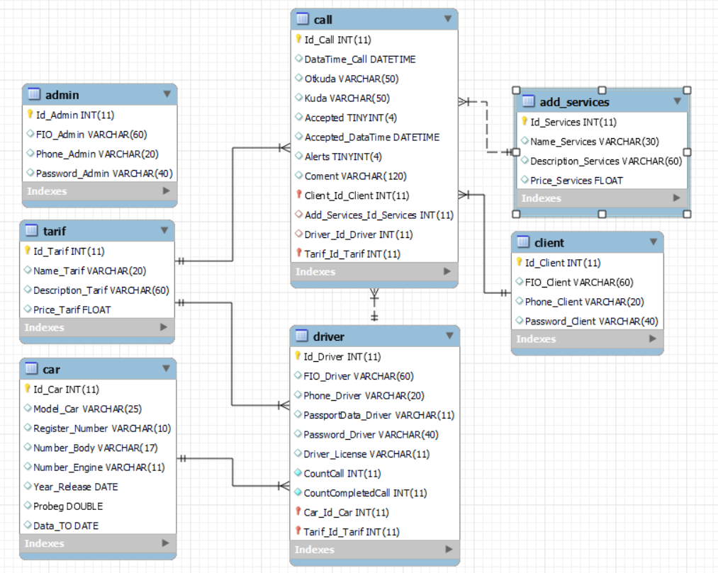
Проектирование базы данных
ER-модель базы данных

Slide 12
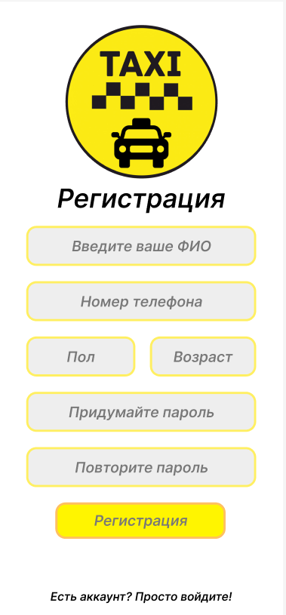
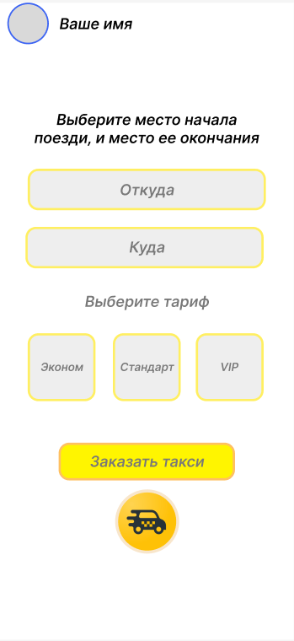
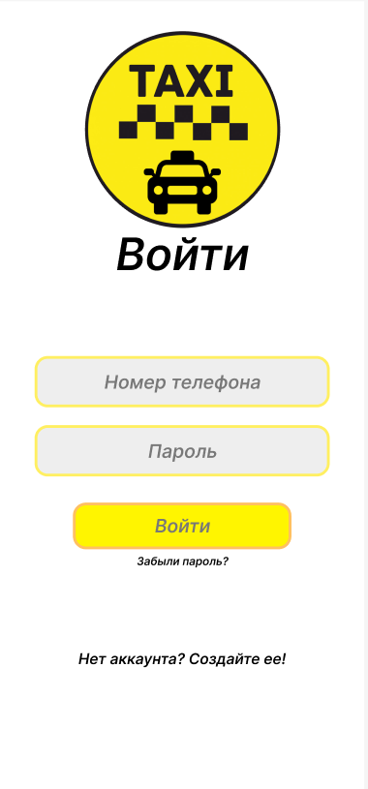
Проектирование интерфейса
Интерфейс регистрации
Интерфейс заказа такси
Интерфейс авторизации

Slide 13
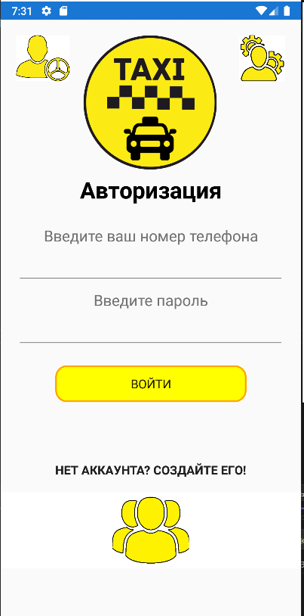
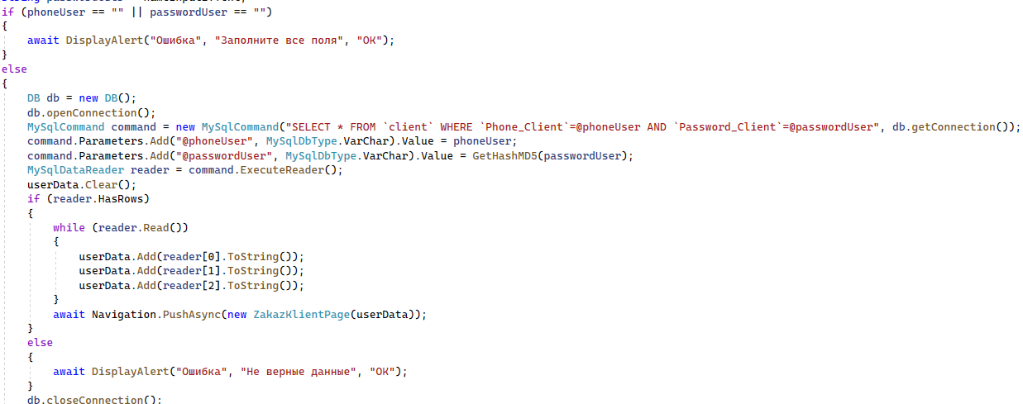
Разработка интерфейса
Часть кода этой страницы
Страница приложения

Slide 14
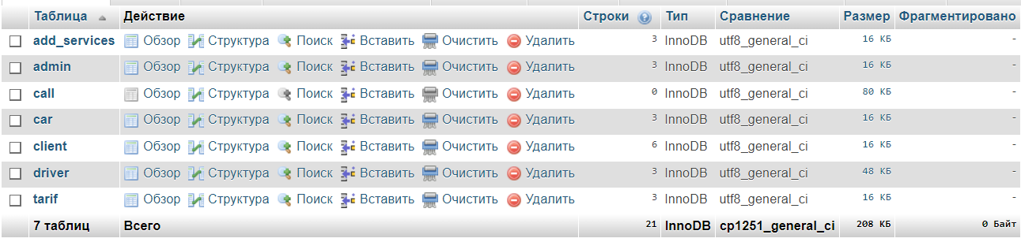
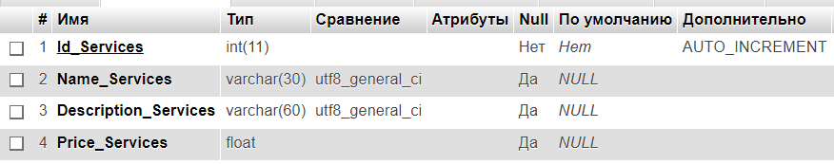
Разработка БД
phpMyAdmin и БД
Структура таблицы «add_services»

Slide 15
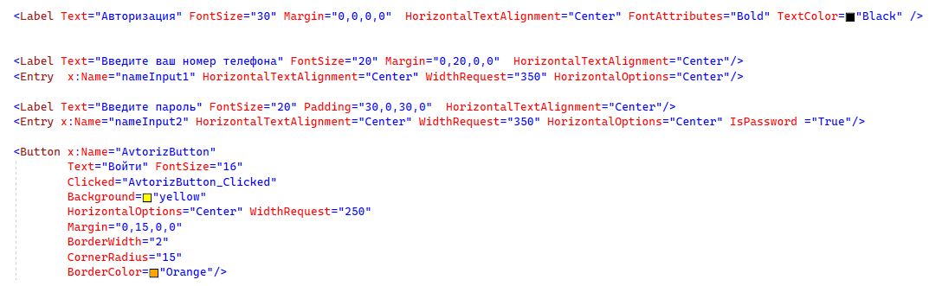
Разработка программного продукта
Для разработки приложения был использован Xamarin.Forms. Данный фреймворк позволил сделать удобный интерфейс для клиентов и водителей.
Фрагмент кода xaml

Slide 16
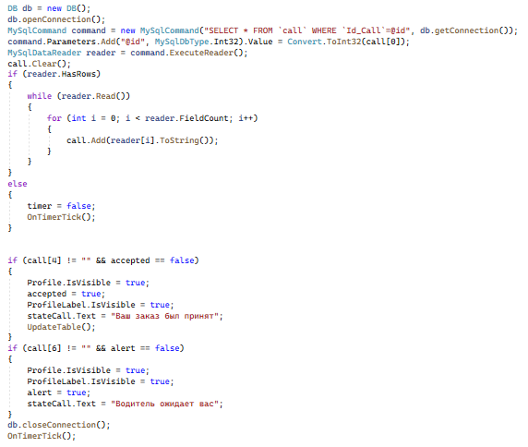
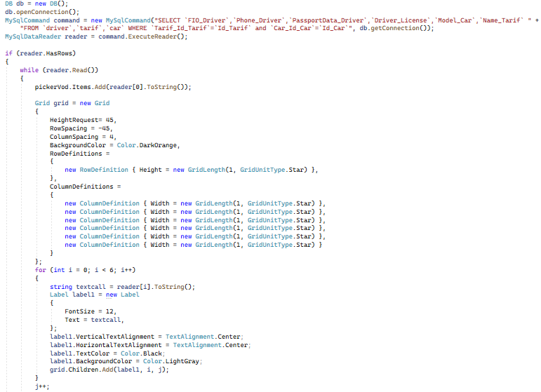
Разработка
Фрагмент кода вывода текущего заказа клиента
Фрагмент кода вывода данных водителей

Slide 17
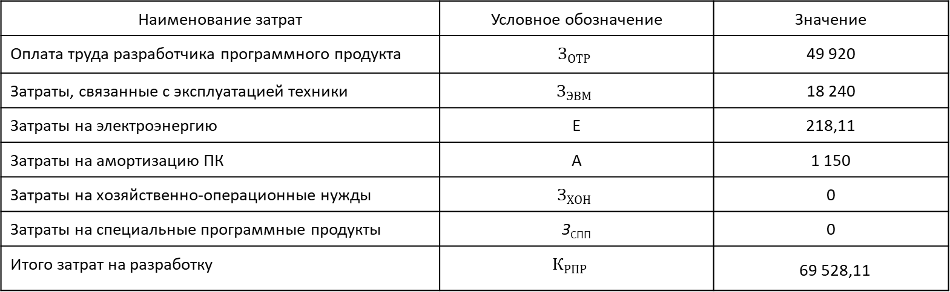
Экономическая часть
Наименование затрат | Условное обозначение | Значение
Оплата труда разработчика программного продукта | $$З_{ОТР}$$ | 49 920
Затраты, связанные с эксплуатацией техники | $$З_{ЭВМ}$$ | 18 240
Затраты на электроэнергию | Е | 218,11
Затраты на амортизацию ПК | А | 1 150
Затраты на хозяйственно-операционные нужды | $$З_{ХОН}$$ | 0
Затраты на специальные программные продукты | З_{СПП} | 0
Итого затрат на разработку | $$К_{РПР}$$ | 69 528,11

Slide 18
Заключение
В ходе выполнения дипломного проекта был проведен анализ существующих подобных систем, изучены требования и потребности пользователей, а также проведено проектирование и разработка приложения.
Целью работы было создание удобного и функционального инструмента, способного оптимизировать работу таксопарка, улучшить эффективность процессов управления и повысить удовлетворенность как клиентов, так и водителей.
Приложение создавалось с целью улучшить и упростить процесс заказа такси, предоставить пользователям удобный и надежный инструмент для вызова и оплаты услуг такси, а также повысить качество обслуживания и уровень безопасности в данной сфере.

